Slide 1
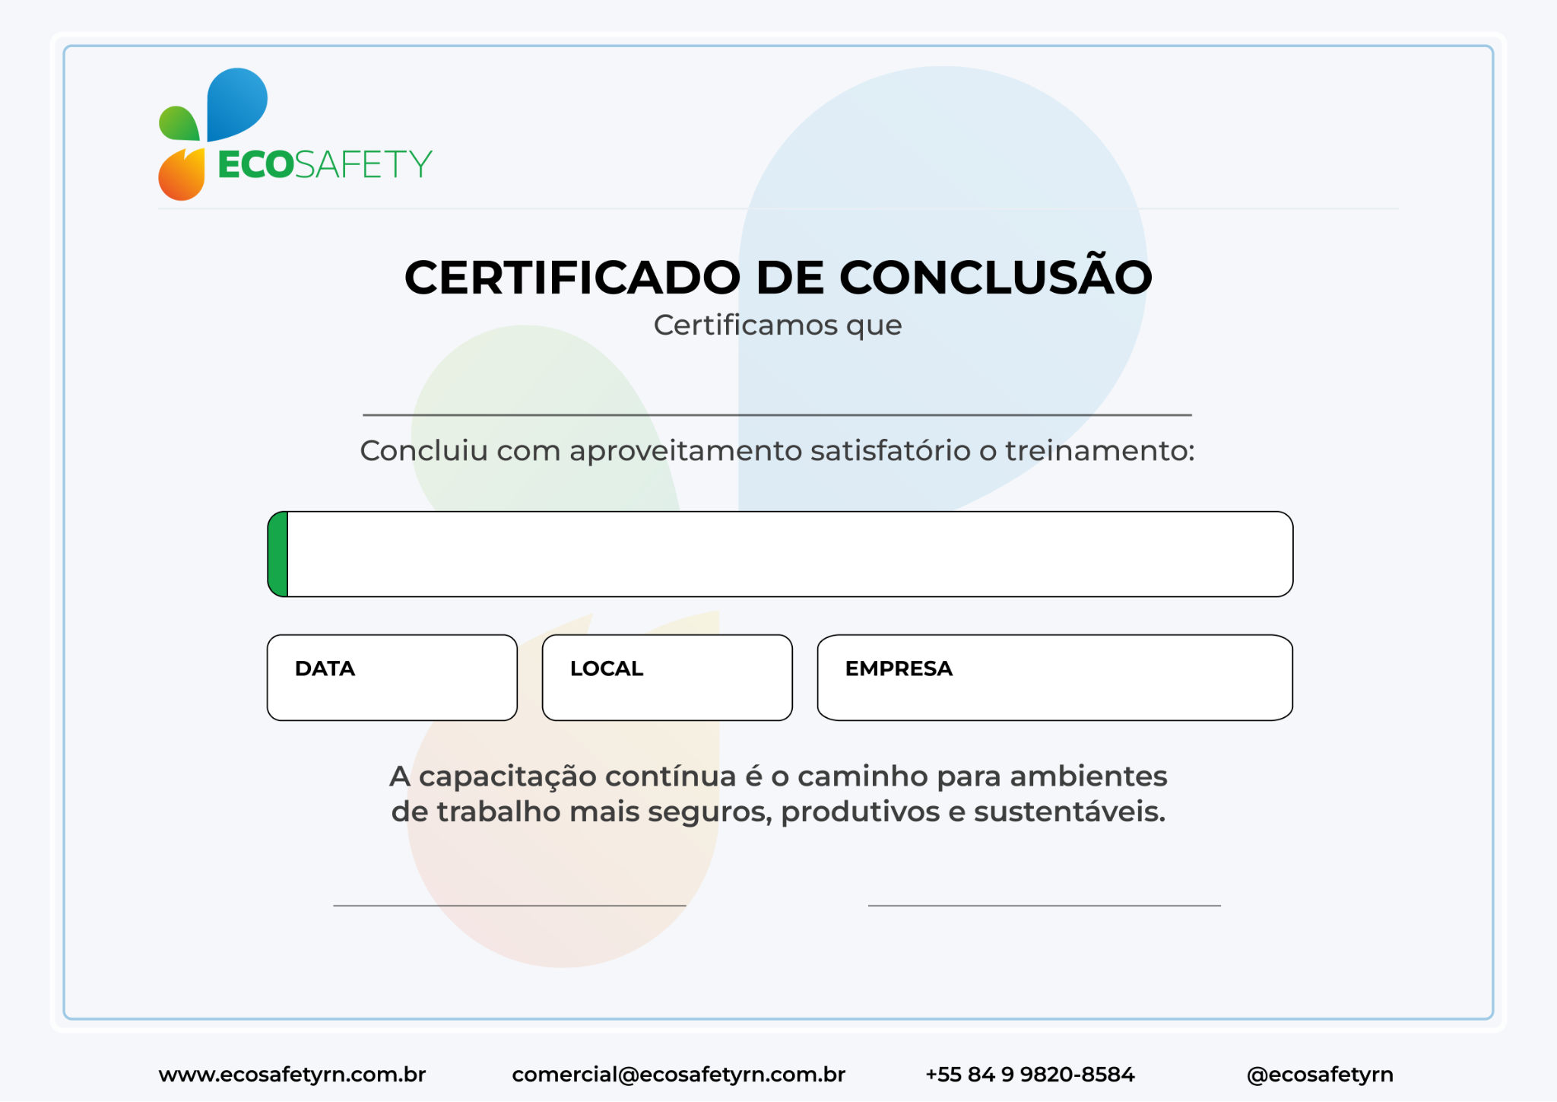
Gustavo
Sobre
07/08/2026
Mossoró
Ecoclinic
Gustavo CPF:11415174423
Nome do Instrutor

Slide 2
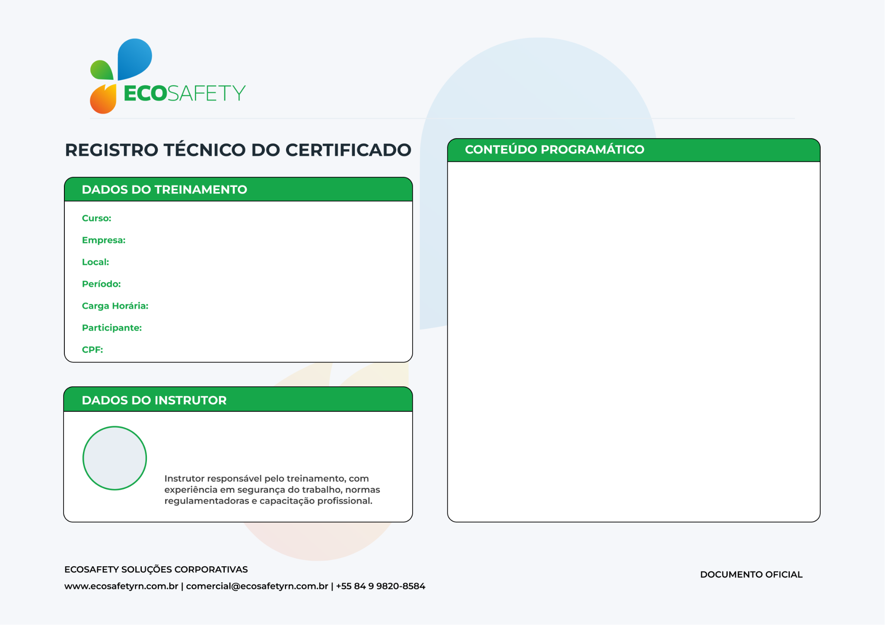
Treinamento de NR - 06
a) descrição do equipamento e seus componentes;
b) risco ocupacional contra o qual o EPI oferece proteção;
c) restrições e limitações de proteção;
d) forma adequada de uso e ajuste;
e) manutenção e substituição; e
f) cuidados de limpeza, higienização, guarda e conservação.
Ecoclinic
Mossoró
07/08/2026
1 hora
Gustavo
11415174423
Adeylton da Silva Araújo
Técnico em Segurança do Trabalho
SRTE N° 0009823/RN

